Slide 1
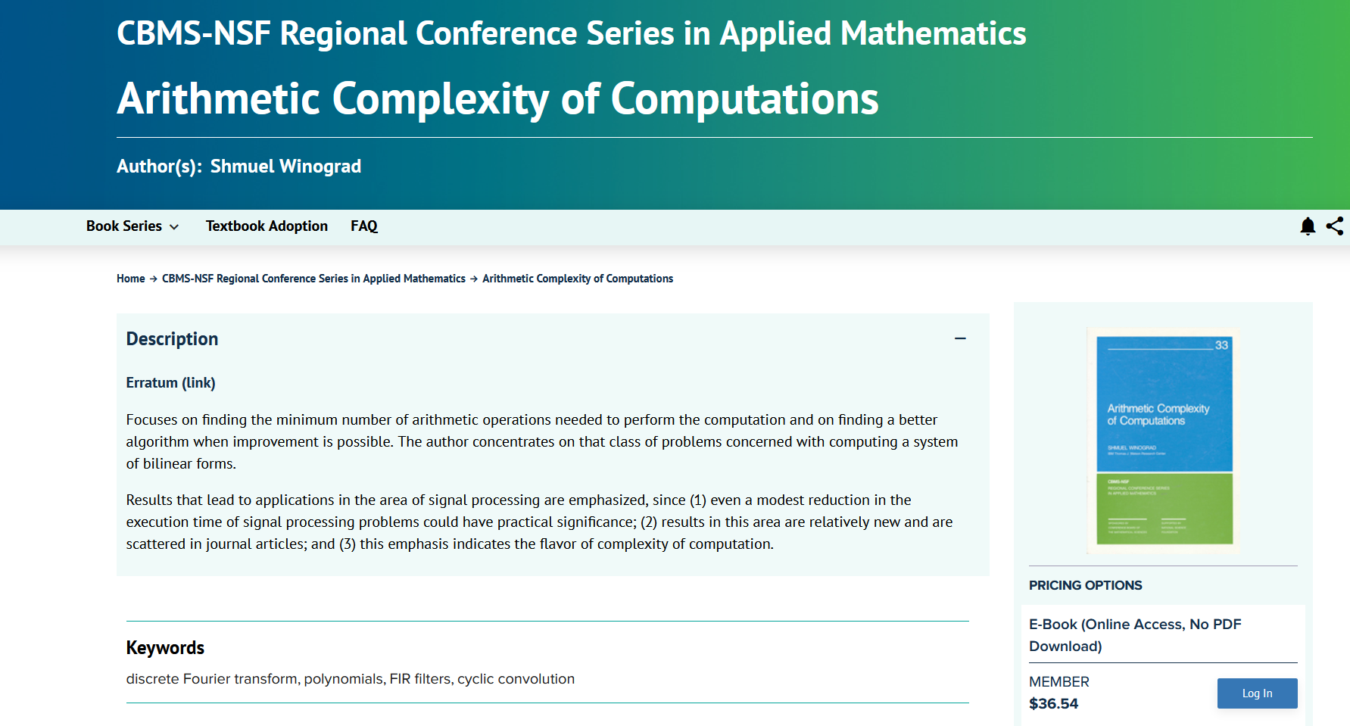
算法简介
winograd最早在1980年arithmetic complexity of computations这篇文章中提到过，
而后在CVPR2016会议上，Andraw Lavin等人提出了使用Winograd算法对卷积进行加速，并发表论文Fast Algorithms for Convolutional Neural NetWorks 才火起来。

Slide 2
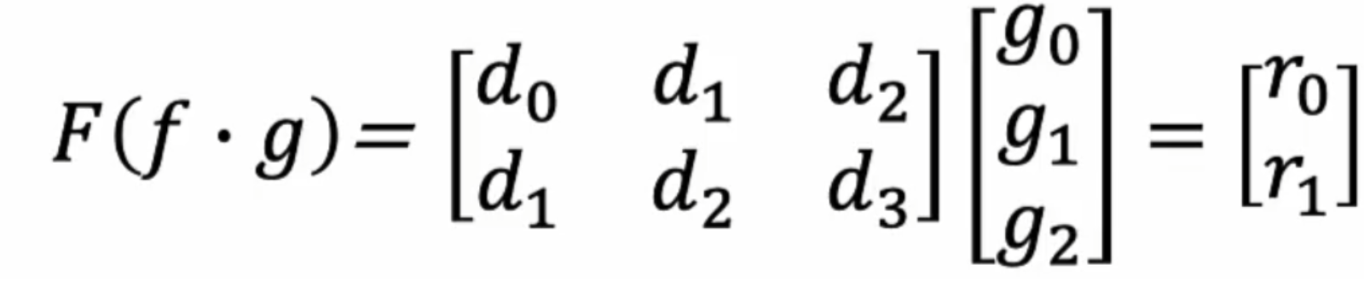
相比普通的矩阵乘法，Winograd通过减少乘法的次数来达到加速的目的。
以一维卷积为例：输入[d0,d1,d2,d3] 卷积核[g0,g1,g2] 输出[r0,r1]如下图：
如果以矩阵乘法来计算，这次卷积过程需要6次乘法，4次加法：

Slide 3

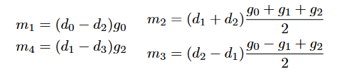
Winograd 主要做法如下：
各mi 的值如下： 这些结论在arithmetic complexity of computations这篇论文中证明过。

Slide 4

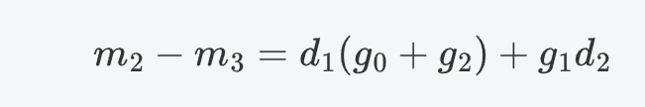
代入证明： m1 + m2 + m3 = d0g0 + d1g1 + d2g2 & m2-m3-m4 = d1g0 + d2g1 + g2d3
Winograd算法：涉及数据的4次加法，以及涉及滤波器的3次加法和2次常数乘法（g0 + g2的和只需计算一次），并且还需要4次加法将乘积减少到最终结果。
像与g或者d有关的操作都可以提前算出来，故实际winograd算法只使用了4次加法和4次乘法，相比矩阵乘法，少用了两次乘法。

Slide 5

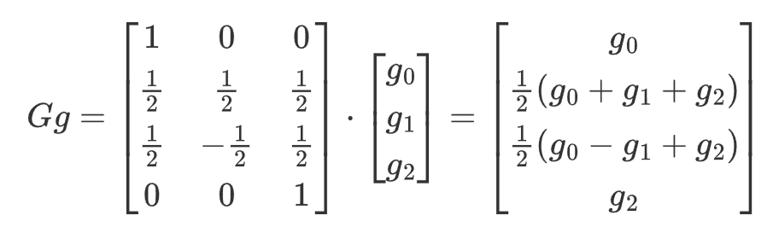
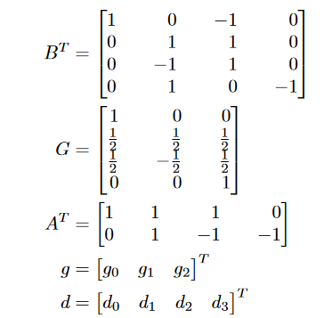
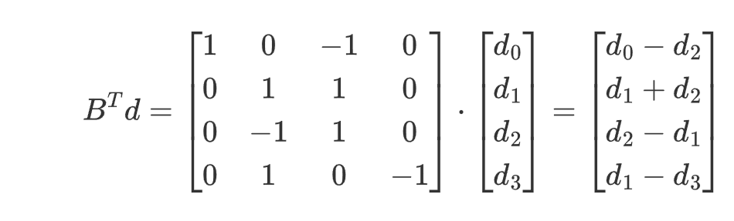
Winograd关于乘法次数的计算 一维：F(m,r) = m + r -1;
m: 输出元素个数，r卷积核大小。
将1D卷积写成矩阵形式为：

Slide 6
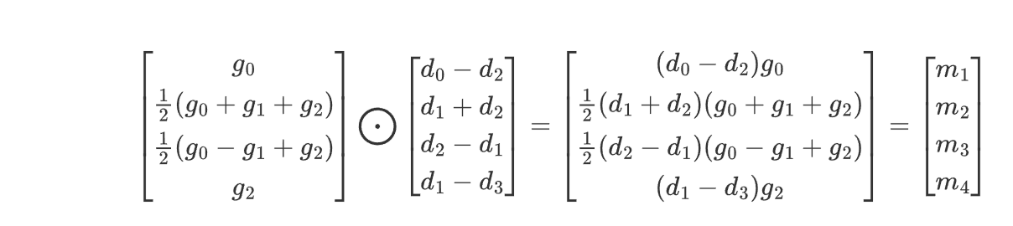
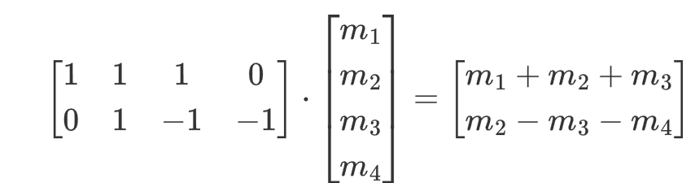

Slide 7
g: 卷积核
G: 卷积核变换矩阵，尺寸为（m+r-1）* r
d: 输入张量
BT: 输入变换矩阵 ： （m+r-1）* （m+r-1）
At: 输出变换矩阵 m * （m+r-1）

Slide 8
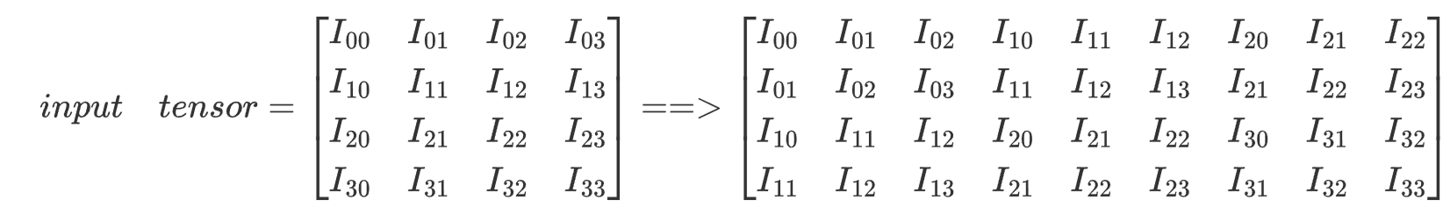
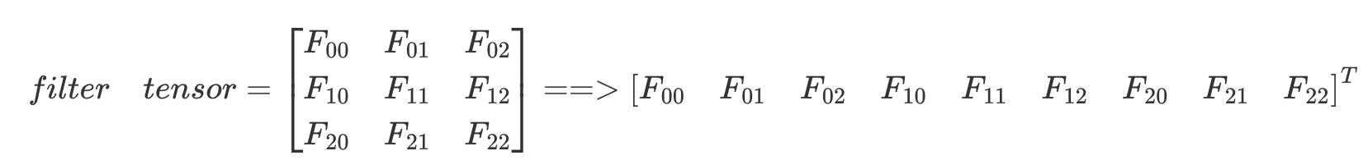
1D -> 2D 推导
以F(3x3,2x2)为例，卷积核大小3x3, 输出张量2x2, 输入张量4x4

Slide 9
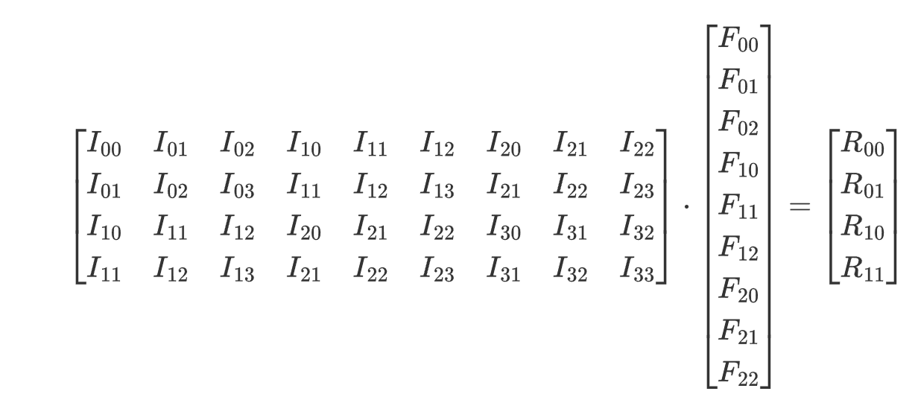
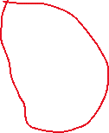
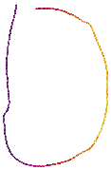
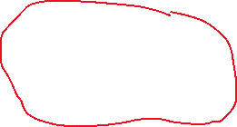
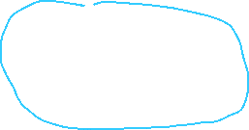
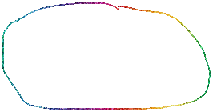


Slide 10
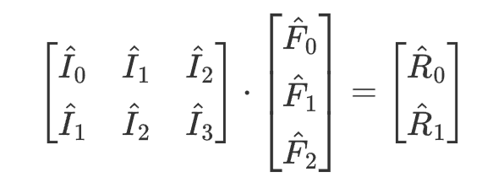
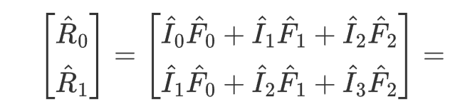
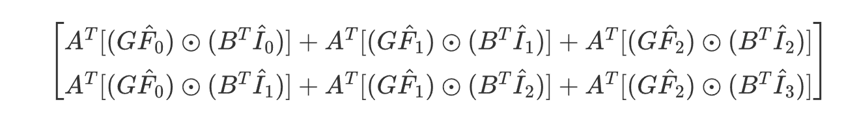

Slide 11
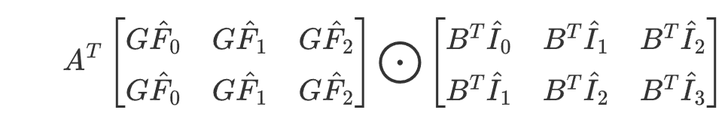
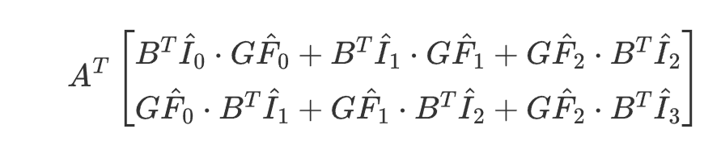
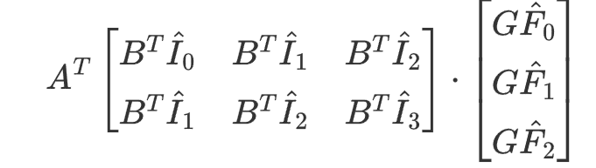

Slide 12
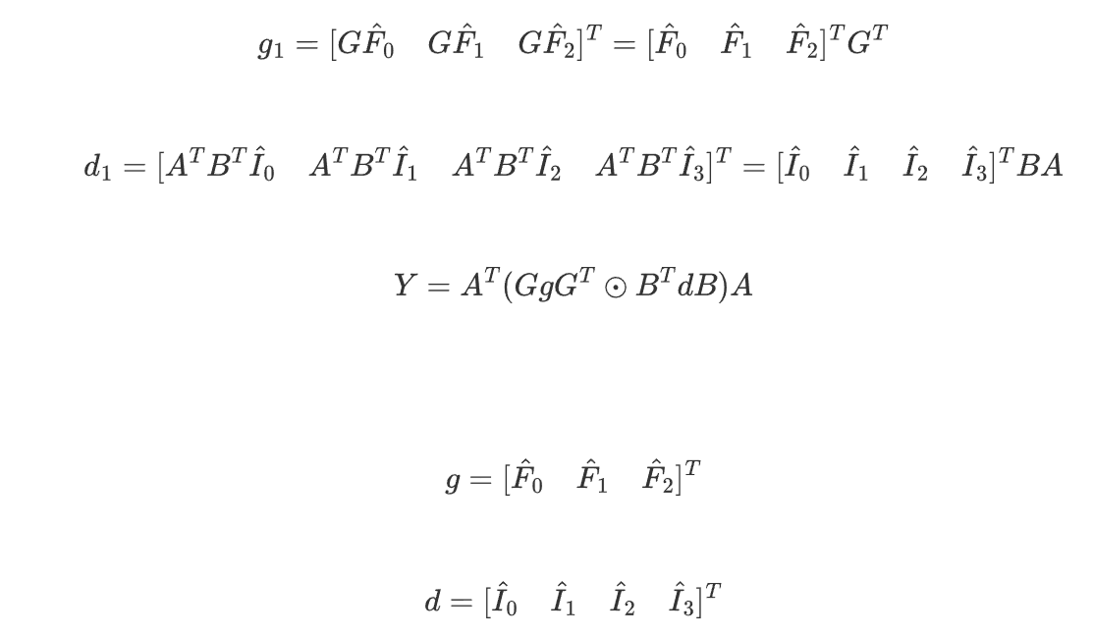

Slide 13
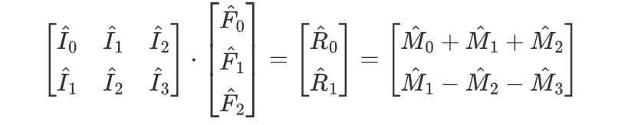
这里包含4次F(2x3)， 也就是总乘法次数4x4; 普通矩阵乘法包含36次乘法，是winograd的2.25倍.
二维卷积的乘法次数F(mxn,rxs) = (m+r-1)(n+s-1)
Eg: F(3x3,2x2) = 4 x 4

Slide 14
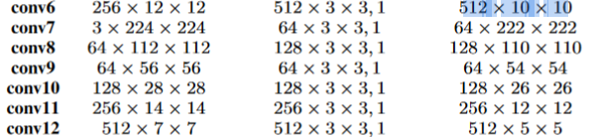
Winorgad算法在cudnn中有约束条件，它要求水平垂直步长=1，卷积核高宽为3.
Conv6: 矩阵乘法： 10x10x3x3. Winograd 12x12
Conv7 矩阵/Win = 3x3x222x222/224x224
Conv8 : 矩阵/Win = 3x3x110x110/112 x 112

Slide 15
Winorgad nonFused 算法在cudnn中的约束条件，水平垂直步长1，卷积核高宽为(3,3)或者(5,5).
找了篇论文Efficient Non-fused Winograd on GPUs
Gpt: 主要的区别在于融合程度和实现方式。WINOGRAD 更侧重于将变换、乘法和逆变换等步骤融合在一起，以提高计算效率，而 WINOGRAD_NONFUSED 则更侧重于将这些步骤分离开来，可能会更灵活，但在一些情况下性能可能略逊于 WINOGRAD。

